Slide 1
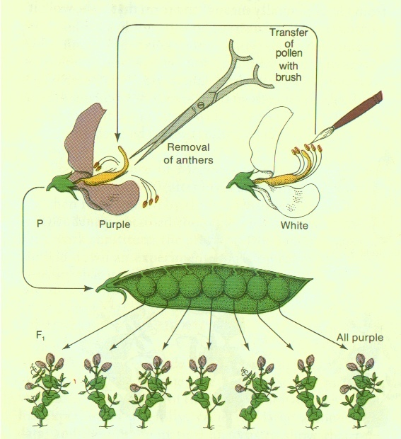
1/2 A
1/2 a
1/2 A
AA
Aa
Principios mendelianos y extensiones
aa
1/2 a
Aa
Razón genotípica
1/4 AA
1/2 Aa
1/4 aa
Razón fenotípica
3/4 A-
1/4 aa

Slide 2
Características del experimento de Mendel
Elección de caracteres discretos, cualitativos (alto-bajo, verde-amarillo, rugoso-liso, ...)
Cruces genéticos de líneas puras (línea verde x línea amarilla)
Análisis cuantitativos de los fenotipos de la descendencia (proporción de cada fenotipo en la descendencia)

Slide 3
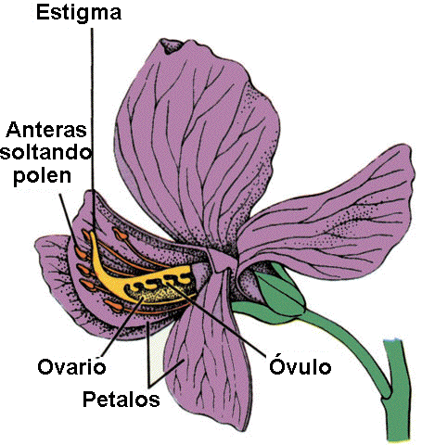
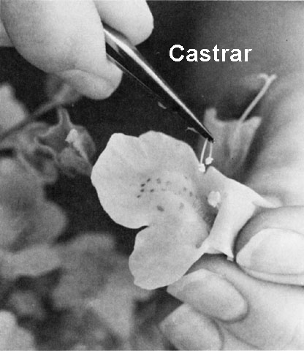
Flor de la planta
del guisante,
Pisum sativum
estudiada por Mendel

Slide 4
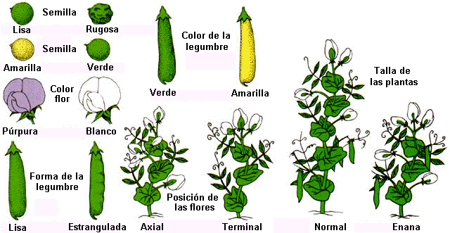
Los siete caracteres estudiados
por Mendel

Slide 7
Parentales | ♀ Púrpura | X | ♂ Blanca
Genotipo | AA |  | aa
Fenotipo | A |  | a
Gametos | Todos A | ↓ | Todos a
1ª Generación filial |  | F₁ Púrpura
Genotipo |  | Aa
Fenotipo |  | A
 |  | ⊗
Gametos F₁ | 1/2 A | ↓ | 1/2 a
2ª Generación filial |  | F₂
Genotipos | 1/4 AA | 1/2 Aa | 1/ aa
Fenotipos | 3/4 A |  | 1/4 a
Fenotipos | 3/4 Púrpuras |  | 1/4 Blancos

Slide 8
Primera ley de Mendel o Principio de la Uniformidad :
Los dos miembros de un par de genes segregan en proporciones 1:1. La mitad de los gametos lleva un gen y la otra mitad el otro gen (o alelo)
Razón genotípica
1/4 AA
1/2 Aa
1/4 aa
1/2 A
1/2 a
1/2 A
AA
Aa
1/2 a
Aa
aa
Razón fenotípica
3/4 A-
1/4 aa

Slide 9
Las plantas híbridas (Aa) de la 1ª generación filial (F1) obtenidas por el cruzamiento de dos líneas puras que difieren en un solo carácter tienen todas la misma apariencia externa (fenotipo) siendo idénticas entre si (uniformes) y se parecen a uno de los dos parentales. Al carácter que se manifiesta en las plantas de la F1 (híbridos Aa) se le denomina Dominante y al carácter que no se manifiesta se le denomina Recesivo. Este resultado es independiente de la dirección en la que se ha llevado a cabo el cruzamiento.

Slide 10
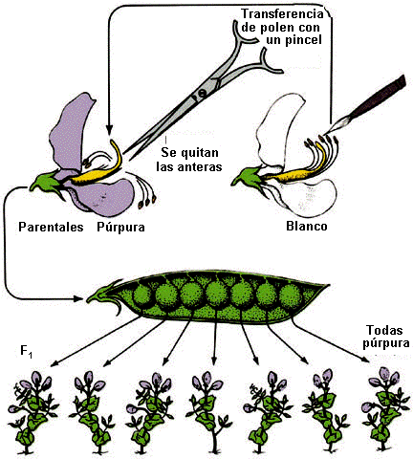
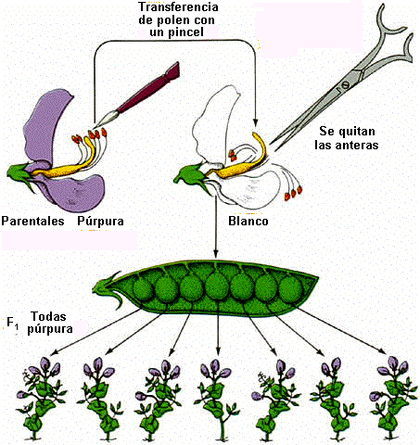
Método de cruzamiento empleado por Mendel
Principio uniformidad: ♀ Púrpura x ♂Blanca
Principio uniformidad: ♀ Blanca x ♂ Púrpura

Slide 11
Segunda ley de Mendel o Principio de la Segregación :
La autofecundación de las plantas híbridas (Aa) procedentes del cruzamiento entre dos líneas puras que difieren en un carácter origina una 2ª generación filial (F2) en la que aparecen 3/4 partes de plantas de apariencia externa (fenotipo) Dominante y 1/4 de plantas con apariencia externa (fenotipo) Recesiva.

Slide 12
De manera, que el carácter Recesivo reaparece en la F2 y de cada cuatro plantas una tiene fenotipo Recesivo. Este resultado se debe a que cuando los híbridos de la F1 forman sus gametos, los alelos del mismo locus segregan (se separan) dando lugar dos clases de gametos en igual proporción, mitad del gametos con el alelo dominante (A) y mitad con alelo recesivo (a). Esto sucede tanto por el lado femenino como por el lado masculino.

Slide 13
Principio de segregación
El principio de la segregación se puede resumir de la siguiente manera: los heterocigotos Aa de la F1 producen dos clases de gametos en igual proporción: 1/2 A y 1/2 a por el lado masculino y por el femenino. Como consecuencia la segregación genotípica en la F2 es 1/4 AA 1/2 Aa y 1/4 aa. Mientras la segregación fenotípica es 3/4 A y 1/4 a.

Slide 14
3ª Ley o Principio de la Combinación independiente
los miembros de parejas alélicas diferentes se distribuyen o combinan de forma independiente cuando se forman los gametos de un heterocigoto para los caracteres correspondientes. Es decir, en el caso de un diheterocigoto (AaBb), los alelos del locus A,a y los del locus B,b se combinan de forma independiente para formar cuatro clases de gametos en igual proporción.

Slide 15
La explicación de los resultados de Mendel
Mendel desarrollo varias hipótesis para explicar sus resultados
Cada característica hereditaria está bajo el control de dos factores separados, uno de cada padre.
Los cromosomas y sus genes se transmiten de los padres a la progenitores, por medio de los gametos.
Mendel estableció la práctica de usar letras para representar las parejas de genes que controlan las características hereditarias.
    Y = semilla amarilla y = semilla verde
    YY o yy = homocigoto Yy = heterocigoto

Slide 16
Solo un gen pasa a un gameto
Cada uno de los gametos de un padre con semilla amarilla contiene solo un gen Y.
Cada uno de los gametos producidos por el padre con semilla verde contiene solo un gen y.
-Cuando estos gametos se combinan como resultado de la fecundación, solo una combinación es posible para la generación F1: Yy.

Slide 17
La Dominancia
En los híbridos de la generación F1, un solo gen determinaba la expresión de una característica.
  En un organismo híbrido, al gen que evita la expresión de otro gene se lo llama dominante.
  El gen que no se expresa se llama recesivo.
  Y = dominante y = recesivo
  Todas las semillas producidas en la generación F1 eran amarillas. Sin embargo, en la generación F2, ¼ de las semillas fueron verdes

Slide 18
PRINCIPIO DE DOMINANCIA
En un organismo híbrido, un gen determina la expresión de una característica particular y evita la expresión de la forma en contraste de esa característica.

Slide 19
La Segregación
En cualquier cruce cada planta progenitora de guisantes transmitía solo un gen a cada gameto que se formaba.
Los genes se separaban o se segregaban uno del otro durante la formación de los gametos. Se recombinaban cuando ocurría la fecundación

Slide 20
Naturaleza probabilística de las leyes Mendel :
Las leyes son probabilísticas, no deterministas
  Permiten predecir la probabilidad de los distintos genotipos y fenotipos que resultan de un cruce
  Permiten inferir el número de genes que influyen sobre un carácter

Slide 21
LA PROBABILIDAD
Mendel no fue la primera persona que produjo híbridos. Sin embargo, fue la primera persona que produjo y clasificó miles de híbridos y aplicó análisis matemático a sus datos.
Mendel usó la probabilidad en su razonamiento.
La probabilidad es el estudio de la forma en que operan las leyes del azar.
El azar se refiere a la posibilidad de que ocurra cierto evento. Por ejemplo: obtener “cara” al tirar una moneda al aire.

Slide 22
Probabilidad = número de veces que ocurre un evento número total de eventos posibles
En el estudio de la genética, se usan dos principios importantes de la probabilidad:
La regla de eventos independientes: los eventos que ya ocurrieron no afectan la probabilidad de que pueda ocurrir uno de esos mismos eventos.
La regla del producto: la probabilidad de que ocurran a la vez eventos independientes es el producto de las probabilidades de que esos productos ocurran por separado.

Slide 23
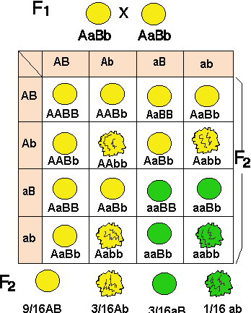

Slide 24
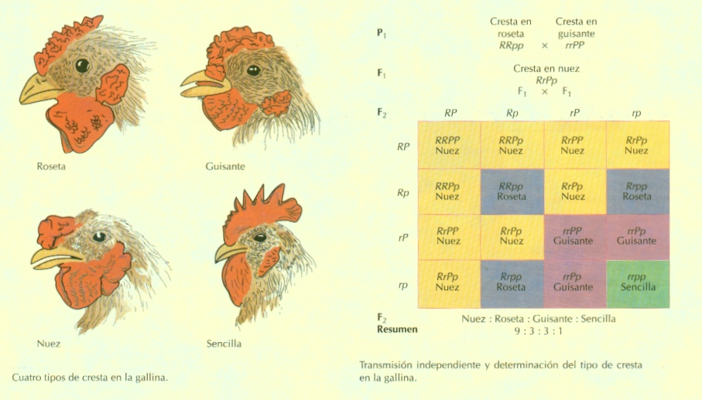
Caracteres determinados por más de un gen

Slide 25
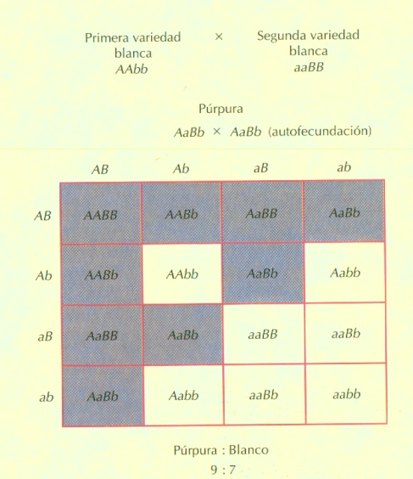
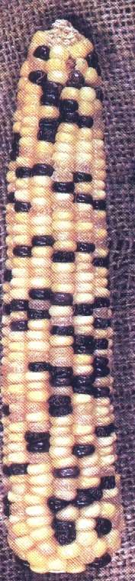
Interacción entre genes:
dos o más genes determinan el fenotipo de un modo que alteran las proporciones mendelianas esperadas

Slide 26
INGENIERIA GENETICA

Slide 27
La ingeniería genética es la tecnología o más concretamente la biotecnología de la manipulación y transferencia de ADN de un organismo a otro, que posibilita la creación de nuevas especies, la corrección de defectos genéticos y la fabricación de numerosos compuestos.

Slide 28
Actualmente la Ingeniería Genética está trabajando en la creación de técnicas que permitan solucionar problemas frecuentes de la humanidad como, por ejemplo, la escasez de donantes para la urgencia de trasplantes.

Slide 29
El ADN es una base fundamental de información que poseen todos los organismos vivos, hasta el más simple y pequeño. Esta información está a su vez dividida en determinada cantidad espacios llamado loci (plural) o locus (singular); que es donde se encuentra insertado los genes, que varían dependiendo de la especie.

Slide 30
Los genes controlan todos los aspectos de la vida de cada organismo, incluyendo metabolismo, forma, desarrollo y reproducción.

Slide 31
Una de las propiedades más importantes del ADN, y por la cual se ha dicho que fue posible la evolución, es la de dividirse y fusionarse con el ADN de otro individuo de la misma especie para lograr descendencia diversificada.

Slide 32
Otra particularidad de esta molécula es su universalidad. A raíz del concepto de gen, surgen algunas incógnitas: ¿Son compatibles las cargas genéticas de especies distintas? ¿Puede el gen de una especie funcionar y manifestarse en otra completamente distinta? ¿Se puede aislar y manipular el ADN?

Slide 33
Métodos de manipulación
genética

Slide 34
  Selección artificial (genética). Seleccionar los especímenes con las mejores condiciones físico químicas a cruzar.
  "Bombardeo" de los genes o el ADN mediante sustancias radioactivas o procesos agresivos que produzcan mutaciones en los genes.

Slide 35
  Extracción en laboratorio de genes por medio de enzimas, volviendo a insertar otros genes en su lugar por medio de nuevo de otras enzimas. Mediando de una recombinación genética.

Slide 36
Aplicada a la medicina podría significar el futuro reemplazo de las técnicas terapéuticas actuales por otras más sofisticadas y con mejores resultados.
Sin embargo, la complejidad de estos métodos hace que sea todavía inalcanzable, tanto por causas científicas como económicas.

Slide 37
Biotecnología.

Slide 38
La biotecnología consiste en la utilización de bacterias, levaduras y células animales en cultivo para la fabricación de sustancias específicas.

Slide 39
Es la aplicación integrada de los conocimientos y técnicas de bioquímica, microbiología y genética. Permite producir a partir de recursos renovables y disponibles en abundancia gran número de sustancias y compuestos.

Slide 40
Aplicada a escala industrial, constituye la bioindustria, la cual comprende las actividades de la industria química: síntesis de sustancias aromáticas, saborizantes, materias plásticas, productos para la industria textil.

Slide 41
En el campo energético la producción de etanol, metanol, biogas e hidrógeno; en la biomineralurgia la extracción de minerales.
En la industria alimentaria (producción masiva de levaduras, algas y bacterias con miras al suministro de proteínas, aminoácidos, vitaminas y enzimas);

Slide 42
En producción agrícola (donación y selección de variedades a partir de cultivos de células y tejidos, especies vegetales y animales trangénicas, producción de bioinsecticidas); industria farmacéutica (vacunas, síntesis de hormonas, interferones y antibióticos);

Slide 43
protección del medio ambiente (tratamiento de aguas servidas, transformación de deshechos domésticos, degradación de residuos peligrosos y fabricación de compuestos biodegradables).

Slide 44
Organismo modificado genéticamente

Slide 45
Un organismo modificado genéticamente (OMG) es aquél cuyo material es manipulado en laboratorios genéticos.

Slide 46
Hay ejemplos diversos, desde cepas comerciales de levaduras, modificadas por irradiación desde los años 50, animales (como ratas) de laboratorio transgénicas o microorganismos de laboratorio alterados para la investigación genética.

Slide 47
  Por una parte, organizaciones ecologistas en todo el mundo como Greenpeace y WWF entre otras, advierten de los problemas encontrados en los OMG, que pueden descontrolarse a medida que estos organismos se expanden por acción de los vientos y las aves, contaminando cultivos naturales.

Slide 48
  A menudo sus defensores apuntan que este tipo de tecnología puede servir para mitigar el hambre en el mundo, y para reducir la acción de una serie de enfermedades (por ejemplo, es posible preparar arroz que resulte más rico en ciertos nutrientes, previniendo la aparición de enfermedades carenciales, o vacas que den leche con vacunas o antibióticos).

Slide 49
En la actualidad no existen aún indicios de que la ingestión de alimentos transgénicos sea perjudicial^{[1]}

Slide 50
Ventajas para los consumidores:
  Producción de nuevos alimentos
  Posibilidad de incorporar características nutricionales distintas en los alimentos
  Vacunas indiscriminadas comestibles, por ejemplo: tomates con la vacuna de la hepatitis B.^{[4]}

Slide 51
Ventajas para los agricultores:
  Aumento de la productividad y la calidad aparente de los cultivos
  Resistencia a plagas y enfermedades conocidas; por ejemplo, por inclusión de toxinas bacterianas, como las de Bacillus thuringiensis específicas contra determinadas familias de insectos^{[5]} .

Slide 52
Tolerancia a herbicidas (como el glifosato o el glufosinato), salinidad, fitoextracción en suelos metalíferos contaminados con metales pesados^{[6]} , sequías y temperaturas extremas.

Slide 53
Ventajas para el ambiente:
Algunos alimentos transgénicos han permitido una simplificación en el uso de productos químicos, como en el caso del maíz Bt, donde el combate de plagas ya no requiere el uso de insecticidas químicos de mayor espectro y menor biodegradabilidad

